Slide 1
Аппаратное обеспечение компьютера
Включает изучение различных блоков и устройств входящих в состав компьютера, а так же устройств подключаемых к компьютеру для выполнения каких-либо функций

Slide 2
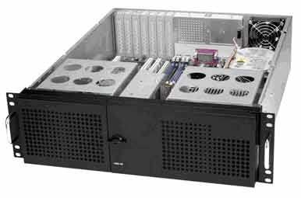
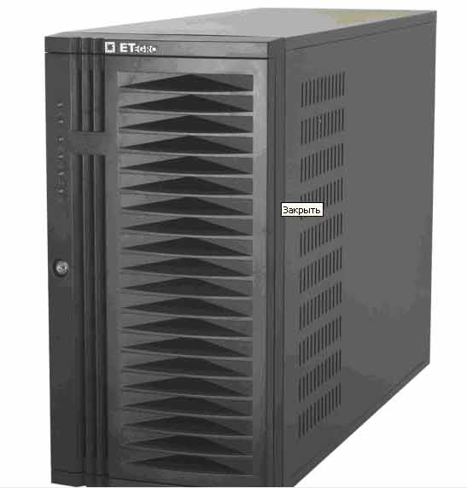
1. Классификация компьютеров
1. Супер компьютеры
Компьютеры используемые организациями и учреждениями чаще всего государственными для решения научных и стратегических задач (расчёты траекторий движения различных тел, математические расчёты и т.д.)
2. Большие компьютеры (Базы данных, серверы и сетевые станции)
Компьютеры используемые, как правило организациями и учреждениями для решения научных и учебных задач, организации доступа к различного рода информации и т.д.

Slide 3
3. Настольный персональный компьютер (стационарный)
Можно поделить на:
Вертикальный (по расположению системного блока)
Горизонтальный (по расположению системного блока)
Вarebone-системы (Платформы),
(объединяющие корпус, блок питания, материнскую плату систему охлаждения, звуковую карту, дистанционное управление и т.д.)
Моноблоки ( в одном блоке располагаются монитор и системный блок)
Диапазон цен: 6000 -75000 руб.
Разумная цена до 30000 руб.
Офисный вариант 7000-10000 руб.
Игровой вариант 20000-30000 руб.

Slide 4
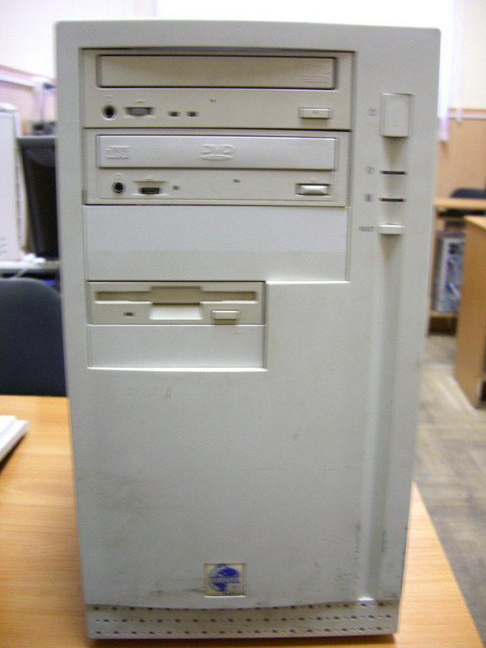
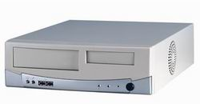
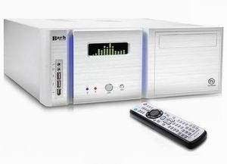
Вертикальный
Горизонтальный

Slide 5
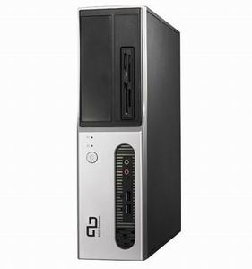
Вarebone-системы (Платформы),
Barebone Asus Pundit P3-PE5
VIA P4M890 S775 Black
Barebone MSI Hetis 945 Black i945GZ S775 (MS-6410-050)
 |  | Barebone Asus S-Presso S1-P111 i865G S478 Blue
Barebone MSI Mega mPC 800K Black VIA S754 (MS-6276)

Slide 6
Моноблоки
 | Apple iMac Intel Core 2 Duo 1.83GHz 17"/i945/512/160/Combo/AP (MA710RS) Дисплей: 17", 1440 x 900 pix, 16:10 Процессор: Intel® Core 2 Duo T5600 1.83 ГГц Видеосистема: Intel GMA950 Память, накопители: ОЗУ - 512Мб (2048Мб); HDD - 160Гб; DVD/CD-RW Сетевые интерфейсы: Lan/Wi-Fi ОС: Mac OS X
Barebone MSI Crystal 945 Silver 17", i945G, S775 (MS-6422)
 | Apple iMac Intel Core 2 Duo 2.16GHz 24"/G73/1G/250/DVDRW/BT/AP (MA456RS) Дисплей: 24", 1920 х 1200 pix, 16:10 Процессор: Intel® Core 2 Duo T7400 2.16 ГГц Видеосистема: nVidia GeForce 7300GT Память, накопители: ОЗУ - 1024Мб (2048Мб); HDD - 250Гб; DVDRW Сетевые интерфейсы: Lan/Wi-Fi/Bluetooth ОС: Mac OS X

Slide 7
4. Портативные компьютеры (переносные, мобильные)
А) Полноформатный - портативный компьютер с размером дисплея от 13 и более дюймов (Laptop)
Б) Уменьшенные - портативные компьютеры c размером дисплея менее 13 дюймов (Notebook)
В) Уменьшенные - портативные компьютеры c размером дисплея менее 13 дюймов без CD приводов и без винчестеров (с электронной долговременной памятью) (Netbook)
Г) Планшетные компьютеры. Аналогичны категории В, имеют сенсорный экран и не имеют винчестера и клавиатуры.
Диапазон цен: 10000 -105000 руб.
Разумная цена до 60000 руб.

Slide 8
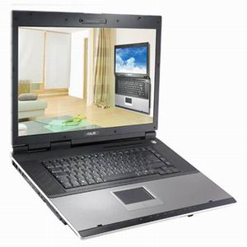
Полноформатный портативный компьютер
 | ASUS F3Jc Intel CoreDuo-T5200 1.6 15.4"/G73/1G/120/DVDRW/WF/Cam/VHB/Bag Экран: 15.4", WXGA TFT, 1280 x 800 pix Процессор: Intel® Core™ 2 Duo T5200 1.6 ГГц Чипсет: Intel® 945PM Видеосистема: nVidia® GeForce™ Go 7300 Память, накопители: ОЗУ - 1024Мб(2048Мб); HDD - 120Гб; DVD-RW Сетевые интерфейсы: FModem/Lan/Wi-Fi ОС: Microsoft® Windows® Vista Home Basic
Sony / NB VAIO LA2R C2D-T5600
19" 2048MB 300GB VGC-LA2R SONY

Slide 9
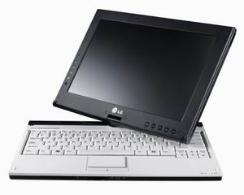
Уменьшенные портативные компьютеры
LG C1-T255R Intel CoreDuo-U2500 1.2
10.6"/i945/1G/80/extDVDRW/WF/BT/VHP
Экран: 10.6", WXGA TFT, 1280 x 800 pix
Процессор: Intel® Core™ Duo U2500 1.2 ГГц
Чипсет: Intel® 945GM + ICH7-M
Видеосистема: Intel® GMA 950™ (i945GM)
Память, накопители: ОЗУ - 1024Мб(2048Мб); HDD - 80Гб; DVD-RW
Сетевые интерфейсы: FModem/Lan/Wi-Fi/Bluetooth
ОС: Microsoft® Windows® Vista Home Premium
Samsung Q1 Cm353 900 7" i915/512/40/WF/BT/keyboard (M000) Экран: 7.0", WVGA TFT, 800 x 480 pix Процессор: Intel® Celeron M ULV 353 0.9 ГГц Чипсет: Intel® 915GMS Видеосистема: Intel® 915GMS Память, накопители: ОЗУ - 512Мб(1024Мб); HDD - 40Гб; нет Сетевые интерфейсы: Lan/Wi-Fi/Bluetooth ОС: Microsoft® Windows® XP Tablet PC Edition

Slide 10
5 КПК, смартфоны, коммуникаторы
Устройства с диагональю, как правило, до 3,5”. Основным отличием является укороченный (упрощённый, неполный) набор функций ОС (Windows Mobile, Symbian) и программного обеспечения.
Кроме этого, небольшие размеры экрана и неудобство ввода символьной информации не позволяют использовать данные устройства для длительного выполнения задач.
Диапазон цен 2000-50000 руб.
Разумная цена 20000-30000 руб.

Slide 11
КПК в чистом виде на сегодняшний день теряют свою популярность. Особенно в связи с расширением класса уменьшенных портативных компьютеров.
Однако, расширение и объединение функций данного класса за счёт совмещения КПК со смартфонами и коммуникаторами существенно упрочили позиции малогабаритных устройств.
Таким образом, наибольшей популярностью на сегодняшний день пользуются устройства совмещающие в себе функции компьютера, телефона и навигатора.

Slide 12
Устройство компьютера
Основные блоки компьютера как правило объединены в одном корпусе, называемом системным блоком.
Устройства находящиеся внутри системного блока называются внутренними, а подключаемыми к нему снаружи – внешними.
Многие устройства одинаковые по типу могут быть как внешними, так и внутренними

Slide 13
Конфигурации компьютера
Базовая аппаратная конфигурация – состав оборудования, который является минимальным.
системный блок
монитор
клавиатура
мышь
Стандартная (рабочая) аппаратная конфигурация – состав оборудования, который является типовым. В настоящее время в стандартную конфигурацию ПК входят устройства:
системный блок
монитор
клавиатура
мышь
звуковые колонки.
Принтер
Сканер
Модем
Если к компьютеру подключены дополнительные устройства, необходимые пользователю – мы имеем дело с расширенной конфигурацией.

Slide 14
Центральный процессор
Шина
кэша
Кэш
L1,L2,L3
CPU
Монитор
Центральные
и внутренние
устройства
Внешняя шина процессора FSB
Клавиа-тура
Чип сет (северный мост)
О З У
Шина
ОЗУ
Порт PS/2
Слоты расшире-ния PCI
Манипулятор «Мышь»
Контрол-лер AGP
Аудио подсистема
Шина AGP
Периферийные устройства
Шина PCI
Сканер
Чип сет (южный мост)
Контроллер IDE
НЖМД
Приводы
CD и DVD
Шина USB
Принтер
Шина
ISA
B I O S
RTC CMOS RAM
COM
порт
LPT
порт
Контрол-лер флоп-
пи диска
Модем
Шина внешних устройств X-Bus

Slide 15
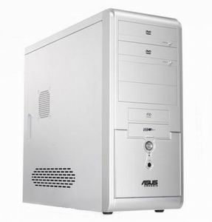
Корпус компьютера
как правило, металлическая коробка в которой размещены устройства (детали) компьютера.
Вентилятор блока питания
Разъёмы для питающего
напряжения 220 V
Блок питания
Отсеки 5,25”
Отсеки 3,5”
Питающие шлейфы
Панель управления
Место для установки
системной платы
Места для выходов внутренних
дополнительно подключаемых
устройств

Slide 16
Технические характеристики корпуса
Форм-фактор | ATX
Тип корпуса | Miditower
Цвет корпуса | Серебристый
Блок питания
Наличие БП | есть
Мощность блока питания | 350 Вт
Тип расположения БП | Горизонтальный
Элементы корпуса
Количество слотов 5.25" | 4
Количество слотов 3,5" | 1
Количество слотов для HDD | 4
Места под дополн. вентиляторы | На передней панели: 1 x 120 мм (или 1 x 92 мм, или 2 x 80 мм) На задней панели: 1 x 120 мм
Лицевая панель
Интерфейсы | USB, Speaker
Особые свойства | 2 x USB 2.0 2 х Audio
Цвет лицевой панели | Серебристый
Разное
Доп. информация
Габариты (ШхВхГ) | 190 х 430 х 450 мм
Вес | 5.2 кг

Slide 17
Корпус компьютера
Лицевая панель:
Отсеки CD, DVD диска
Отсеки флоппи диска
Кнопка включения питания
Индикация работы устройств
ЖК индикатор
Кнопка сброса
Основные технические характеристики:
Мощность блока питания (от 250 до 600 Вт)
Форм фактор МВ (как правило определяет кол-во гнёзд для подключения устройств 5,25” и 3,5”)
Наличие и кол-во дополнительных вентиляторов
Наличие дополнительных функций (ЖК дисплеи, регуляторы вентиляторов, крышки для отсеков и т.д.)
Диапазон цен: 1000 -20000 руб.
Разумная цена до 3000 руб.

Slide 18
Материнская плата (Системная плата)
Основная плата ПК.
Предназначена для подключения и соединения различных блоков и устройств персонального компьютера между собой. В основном содержит 4 шины (данных, адресную, управления и питания и логику управления этими шинами, а также контроллеры для внешних подключаемых устройств)
Диапазон цен: 1000 -20000 руб.
Разумная цена до 10000 руб.

Slide 19
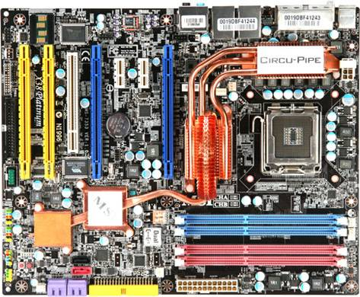
Материнская плата (Системная плата, MB)
Чипсет набор
Задняя панель для
подключаемых устройств
Разъёмы для видеокарты
Разъёмы подключения
дополнительных
внутренних устройств
Разъём центрального
процессора
Разъёмы питания
Аккумулятор ПЗУ и CMOS
Радиаторы охлаждения
возможны вентиляторы)
Разъёмы панели
управления
Разъёмы подключения
оперативной памяти
(ОЗУ)
Разъёмы для подключения
SATA и USB устройств
Разъёмы (порты) для подключения
внутренних устройств

Slide 20
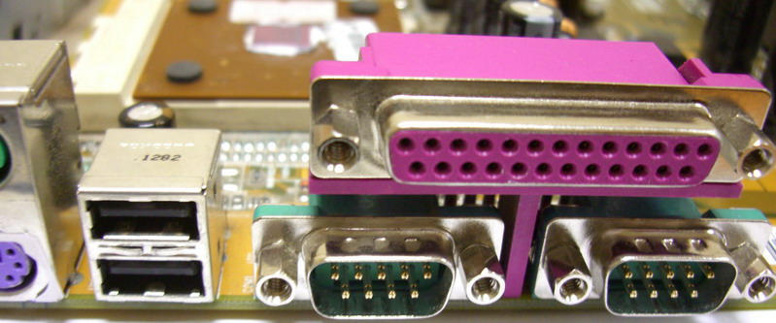
Разъёмы задней панели ПК
Возврат к схеме МБ

Slide 21
Основные технические характеристики
Название товара | Материнская плата MSI X38 Platinum
Модель | X38 Platinum
Код производителя | 7353
Спецификация
Архитектура
Семейство процессоров | Socket 775
Поддерживаемые процессоры | Intel Core 2 Quad, Core 2 Duo
Форм-фактор | ATX
Чипсет
Набор микросхем | Intel X38 + ICH9R
Частота системной шины | 800 / 1066 / 1333 МГц
Память
Количество слотов | 4
Тип модулей | DDR3
Поддерживаемые частоты | 800 МГц 1066 МГц 1333 МГц
Максимальный объем | 8 Гб

Slide 22
Основные технические характеристики
Видеосистема
Слот расширения для видеокарты | 4 x PCI Express x16
Параметры слота видеокарты | 2 синих порта v2.0a, 2 жёлтых v1.0a, 16x/16x/4x/4x
Слоты расширения
Слоты PCI | 1 x PCI 2.3
Слоты PCI Express x1 | 2 x PCI Express x1 v 1.0a
Накопители
Наличие интерфейса для FDD | Есть
Кол-во портов IDE | 1
Пар-ры портов IDE | Контроллер Marvell 88SE6111: 1 х Ultra DMA 66/100/133
Кол-во портов SATA | 6 + 2
Пар-ры SATA-контроллера | Южный мост Intel ICH9R: 4 x SATA II + 2 x eSATA Контроллер Silicon Image 5723: 2 x SATA II Поддерживается скорость передачи данных 300 Мб/с
Параметры RAID контроллера | SATA RAID 0,1,0+1,5,10

Slide 23
Основные технические характеристики
Звук
Тип кодека | Realtek ALC888
Кол-во каналов на выходе | 7.1
наличие SPDIF Out | Есть
Параметры звукового чипа | Совместим со спецификацией Azalia 1.0 Соответствует спецификации Microsoft Vista Premium
Сетевые интерфейсы
Описание сетевой карты | 10/100/1000 Gigabit Ethernet с помощью Realtek 8111B 10/100/1000 Gigabit Ethernet с помощью Intel 82566DC
Поддержка TPM
Поддержка TPM | Есть
Интерфейсы
Стандарт USB | USB 2.0
Кол-во портов USB | 8 + 4
Контроллер IEEE1394 | Есть
Параметры IEEE1394 | Микросхема VIA VT6308P: поддерживается 2 порта IEEE1394 (на задней панели х1, выносной на переднюю панель х1), Скорость передачи данных до 400 Мб/с

Slide 24
Основные технические характеристики
Разъемы на задней панели | 1 x PS/2 клавиатуры 1 x PS/2 мыши 2 x eSATA порта 1 x звуковой разъем 6-в-1 8 x USB 2.0 порта 2 x RJ45 сетевых разъема 1 x IEEE1394 порт 1 x оптический SPDIF выход
Разъемы на плате | 24-конт. разъем питания ATX 8-конт. разъем питания ATX 12В Разъемы вентиляторов процессора / системы x5 CD-In коннектор Звуковые разъемы передней панели Разъем для подключения индикаторов и органов управления передней панели 1 x коннектор SPDIF-out Разъем датчика открытия корпуса 1 x коннектор последовательного порта 2 коннектора USB 2.0 1 разъем для флоппи-дисковода 6 x разъемов Serial ATAII 1 х коннектор жестких дисков ATA133 1 x IEEE1394 разъем с поддержкой 1 дополнительного порта 1 x коннектор карты VoIP 1 x коннектор TPM модуля
Разное Стоимость на 11.02.08 – 8999 руб., на 26.09.09 - 4190
Доп. информация
Габариты (ШхВхГ) | 305 х 245 мм

Slide 25
Наиболее важные характеристики MB
Тип разъёма для ЦП
Тип Чип сет набора (комплекта) Intel 865, 915,925,945;, X(G,P,Q)35(31,33,38,48,58); AMD 690(790) VIA K8T890; nForce3, nForce4 SLI, nForce7, nForce9, и т.д.
Форм фактор (ATX, mATX, BTX)
Тип разъёма для подключения видеокарты (AGP или PCI-E)
Наличие дополнительных встроенных устройств и их качество (LAN, Звуковая карта, Видеокарта, Факс-модемная плата, порты IEE1394, , WI-FI, eSATA (SATA3) и т.д.)

Slide 26
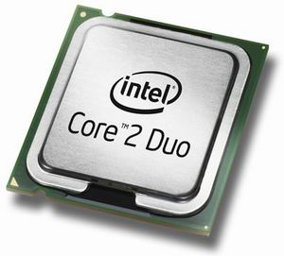
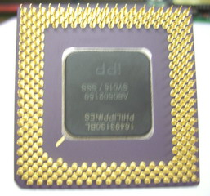
Центральный процессор(ЦП или CPU))
Основная микросхема, выполняющая большинство математических и логических операций, а также управление компьютером
Корпус ЦП
Контакты
Маркировка
Метка
Диапазон цен: 1000 -35000 руб.
Разумная цена до 10000 руб.
Intel® Celeron™-D 2.26/256 – 999 руб
Intel Core i7 3.46G/1333MHz/8M- 34999 руб

Slide 27
Основные технические характеристики ЦП
Название товара | Процессор Intel Core 2 Duo 2.33G/1333MHz/4M
Модель | Core 2 Duo 2.33G/1333MHz/4M
Код производителя | E6550
Модификация | BOX
Особенности | Двухъядерный процессор Номер процессора: E6550 Ядро: Conroe Процессорный разъем: LGA 775 Технологический процесс: 65-nm Тактовая частота: 2,33 ГГц Частота системной шины: 1333 МГц Кэш-память 2 уровня: 4 Мб Поддержка Intel Virtualization Technology Поддержка Enhanced Intel SpeedStep Technology Поддержка Intel Extended Memory 64 Technology (EM64T) Поддержка Execute Disable Bit Поддержка Intel Viiv Technology Поддержка технологии безопасности Trust Execution Technology (TXT)
Доп. Информация Стоимость на 11.02.08 – 6199 руб

Slide 28
Наиболее важные технические характеристики
Тактовая частота внутренней шины 2-4,6 Ггц.
Тактовая частота внешней шины 533-1333 Mгц.
Разрядность шины данных (32 или 64 разряда)
Тип корпуса (в какой разъём подключается)775, 1155, 1156, 1366
Hазмер внутренней памяти L2 (2-8 Mb)
Количество ядер процессора
Основные типы процессоров:
Celeron (Intel) – 32 разряда. Облегчённый (удешевлённый (бюджетный) вариант Pentium). Это самый медленный, но стабильный, надёжный и мало критичен к нарушениям температурных режимов. Цена: от 1000 до 2500 руб.
Athlon(64), Sempron(32) Phenom (64) (AMD) Довольно быстрый, но капризный и нестабильный и критичен к нарушению температурного Наиболее разгоняемый Цена: от 1000 до 7500 руб.
Pentium, Pentium D, Intel Core(Intel), Core 2 Duo, Core 2 Quad, Core i7, Core i5. Core i3. Самые быстрые, стабильные и надёжные, но самые дорогие. Цена: от 2700 до 35000 руб.

Slide 29
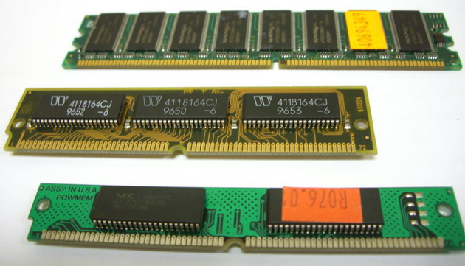
Оперативная память (ОЗУ)
Это набор микросхем, предназначенных для временного хранения данных, при включенном компьютере.
Микросхемы
памяти
Ключи
Контакты
Диапазон цен: DDR2: 256 Мб, 677 Мгц -250 руб.; 4 Гб, 800 Мгц – 2000 руб
DDR3 2048Mb 1333MHz Kingston – 2000 руб.

Slide 30
Основные параметры
Название товара | Модуль памяти DDR2 HyperX 1024Mb Kingston 1066MHz
Особенности | 1GB 1066MHz DDR2 Non-ECC CL5 (5-5-5-15) DIMM (Kit of 2) Standard 64M X 64 Non-ECC 1066MHz 240-pin Unbuffered DIMM (SDRAM-DDR2, 2.2V, CL5, Gold)
Спецификация
Объем памяти | 1024 Мб
Частота памяти | 1066 МГц
Тайминги | 5-5-5-15
CAS Latency | CL5
Комплект Kit of 2 | Да
Доп. Информация Стоимость на 03.09.10 2048 ГБ 1333 Мгц - 1990 руб

Slide 31
Основные технические характеристики
Объём памяти. На настоящий момент минимальной является 256 Мб максимальной 48 Гб (одна плата до 12 Гб * 4 разъёма)
256 Мб необходимо для ОС Windows XP
512 MB необходимо для ОС Windows Vista
Средний размер – 2048 Мб
Поддерживаемая частота. От 133 МГц до 1866 МГц. Микросхемы памяти DDR, DDR II и DDR 3 могут устанавливаться парами, при этом частота работы теоретически удваивается.
Тип памяти: SIMM, RIMM, DIMM DDR, DIMM DDR II, DIMM DDR 3.
Разъёмы подключения различных типов памяти не совместимы.

Slide 32
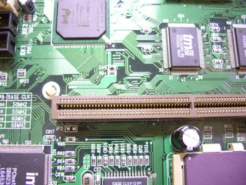
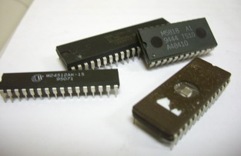
Микропроцессорные комплект (чипсет)
Это набор микросхем управляющих работой внутренних устройств компьютера (контроллеры) и определяющих возможности материнской платы.
Возврат к схеме МБ

Slide 33
Шины
Это набор проводников, контактов разъёмов по которым происходит обмен сигналами устройствами компьютера. Основные характеристики - разрядность
Шины данных
Шины данных пересылают между электронными компонентами ПК (ЦП, ОЗУ, контроллерами и т.д.) двоичные информационные коды команд и данных. Шины данных характеризуются разрядностью, т.е. количеством линий связи в шине, и обладают различным быстродействием, которое зависит от системной архитектуры.
Шины адреса
Шины адреса обеспечивают пересылку двоичных кодов адресной информации к ОЗУ и контроллерам УВВ. Благодаря сигналам на адресной шине, возможен доступ к ячейкам ОЗУ или к регистрам устройств ввода-вывода. Как и шина данных, шина адреса характеризуется разрядностью, т.е. количеством линий в шине.
По некоторым шинам могут одновременно передаваться как данные, так и коды адреса. Шины, которые могут подключаться к устройствам с меньшей разрядностью, называют мультиплексируемыми.
Шины управления
Шины управления содержат линии, по которым между логическими элементами передаются коды сигналов управления, предназначенные для обмена данными, запросов на прерывания, передачи управления, синхронизации и т.д.
Шины питания
Шины питания служат для обеспечения всех элементов компьютера питающим напряжением. Их можно разделить по номиналу питающих напряжений. (12V, 5V, 3V и т.д.)

Slide 34
Постоянное запоминающее устройство (ПЗУ)
Это микросхема, предназначенная для длительного хранения данных (BIOS), в том числе и когда компьютер выключен от сетевого питающего напряжения .
В современном компьютере это - ППЗУ - перезаписываемое постоянное запоминающее устройство.
В настоящее время в BIOS могут размещать и другие программы, например:
ОС Linux
Skype - программа телекоммуникации

Slide 35
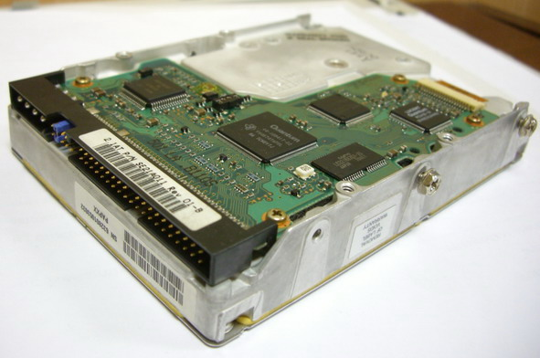
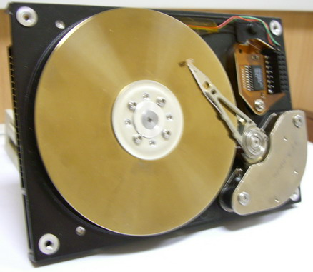
Жесткий диск
Это основное устройство для долговременного хранения больших объемов данных и программ в том числе ОС.
Корпус
Разъём питания
Переключатели
Контроллер
Порт обмена IDE
Считывающие и пишущие
магнитные головки
Электромеханический привод
перемещения головок
Магнитный диск
Винчестер 80 Гб Seagate Barracuda 7200.9 – 1350 руб
Винчестер 3 Тб Western Digital WD1000FYPS – 11000 руб

Slide 36
Технические характеристики
Название товара | Винчестер 750 Гб Western Digital WD7500AAKS
Модель | WD7500AAKS
Спецификация
Скорость вращения | 7200 об/мин
Интерфейс | SATA II
Размер буфера | 16 Мб
Объем | 750 Гб
Количество пластин/головок | 3/6
Среднее время доступа | 4,2 мс
Среднее время поиска | 8,9 мс
Скорость передачи данных по интерфейсу | 300 Мб/с
Уровень шума | 2.8 - 3.3 Бел
Доп. Информация Стоимость на 11.02.08 – 6000 руб.
Габариты (ШхВхГ) | 101.6 x 26.1 x 147 мм
Вес | 0.6 кг

Slide 37
Основные параметры жесткого диска
емкость от 80 Гб до 2 Тб
производительность. Складывается из:
скорости вращения винчестера (5400 – 15000 об/мин)
размера внутренней памяти (2-64 Мб)
типа подключения (IDE, ATA, SATA, SCSI, USB)
Интерфейс | Скорость передачи данных
IDE | до 133 Мбайт/с
SATA II | до 300 Мбайт/с
SCSI | до 320 Мбайт/с
USB 2.0 | до 480 Мбайт/с
IEEE1394 | от 800 Мбайт/с

Slide 38
Дисковод для гибких дисков.
Для оперативного переноса небольших объемов информации используют гибкие магнитные диски (дискеты, флоппидиски), которые вставляются в специальный накопитель – дисковод.
Первый IBM PC использовал дисковод для гибких дисков диаметром 5,25 дюйма емкостью 1,2 Мбайт. В настоящее время используется дисковод для дискеты 3,5 дюйма, емкостью 1,44 Мбайт.
В настоящее время практически не используются из-за маленького объёма (не помещается даже одна фотография с цифрового фотоаппарата) и низкой надёжности чтения (такой диск записанный на одном компьютере может не читаться на другом).

Slide 39
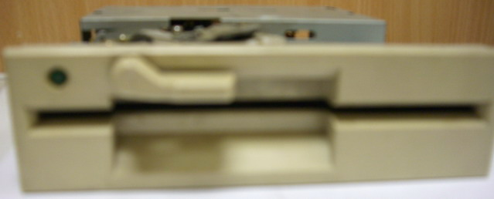
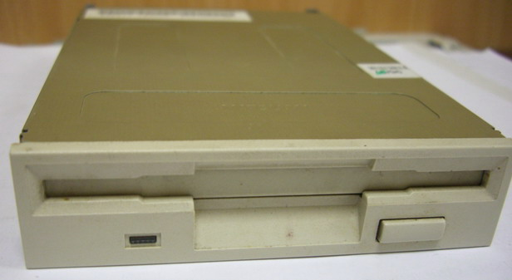
Дисковод для гибких дисков.
Дисковод 5,25 “
Дисковод 3,5 “

Slide 40
Дисковод компакт-дисков CD
В период с 1994 – 95 г. в базовую конфигурацию компьютера стали включать оптический дисковод CD
Варианты оптических приводов:
Наименование | Комментарий | Цена/руб
CD | 650 – 800 Мб Читает CD | 400
CD-RW | 650 – 800 Мб Пишет и читает CD
DVD | 4,7 Гб Читает DVD, читает CD | 750
CD-RW-DVD | Пишет и читает CD, читает DVD | 750
DVD-RW | Пишет и читает DVD, пишет и читает CD | 950
BLURAY | 23-27 Гб Читает BD Пишет и читает DVD, пишет и читает CD | 3500
BD-RW | 25 Гб Пишет и читает BD, пишет и читает DVD, пишет и читает CD | 7000

Slide 41
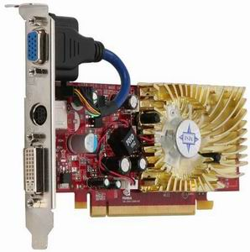
Видеокарта (видеоадаптер)
Как правило дополнительная плата (но может быть и встроенная в MB), которая устанавливается в слот (разъем) материнской платы и обеспечивает управление работой монитора (формирование видеосигнала из полученной цифровой информации от компьютера).
Видеовыходы
D-Sub
S-Video (TV-out)
DVI
Диапазон цен: 1000 – 24000 руб.
Разумная цена: до 10000 руб.
Разъём для подключения к
MB PCI-Express x16

Slide 42
Технические характеристики видеоадаптера
Название товара | Видеокарта MSI NX8400GS-TD256E
Модель | NX8400GS-TD256E
Спецификация
Чип: семейство | nVidia GeForce 84xx
Объем памяти | 256 Мб
Чипсет | nVidia GeForce 8400GS (G86)
Частота GPU | 450 МГц
Частота памяти / время выборки | 800 МГц
Тип памяти | DDR2
Шина памяти | 64 бит
Количество унифицированных процессоров | 16
Частота RAMDAC | 2 x 400 МГц
Версия Direct X | Microsoft DirectX 10.0
Шина | PCI-Express x16
Видеовыходы | 1 х DVI 1 x D-Sub 1 х S-Video (TV-out)
Доп. Информация Стоимость на 11.02.08 – 1700 руб

Slide 43
Основные параметры видеокарты
Объём собственной памяти (128-2048 Мбайт)
Разрядность шины данных (128-256 разрядов)
Количество и типы входов и выходов
Порт подключения (AGP, PCI-E*16)
Система охлаждения.
Режим СЛИ – установка двух видеокарт, характеристики улучшаются.

Slide 44
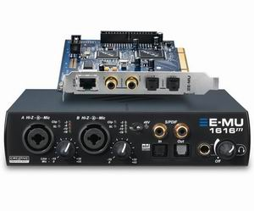
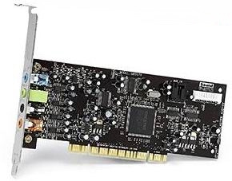
Звуковая карта
Современные МБ практически все комплектуются встроенными звуковыми картами довольно высокого качества (количество каналов 5-8).
Внутренняя звуковая карта подключается к одному из слотов материнской карты и предназначена для захвата и выведения аналогового звука, записанного в цифровом формате, на внешние колонки. (от 200 руб.)
Наиболее популярными в настоящее время являются профессиональные внешние звуковые карты. До 15000 руб. и выше

Slide 45
Внешние (периферийные) устройства
По назначению периферийные устройства можно подразделить на:
устройства ввода данных,
устройства вывода данных,
устройства хранения данных,
устройства обмена данных.

Slide 46
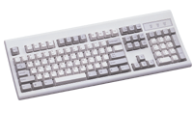
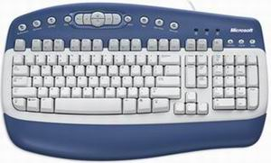
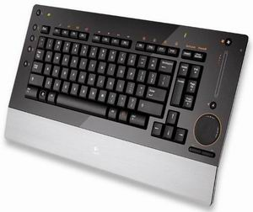
Устройства ввода данных
устройства ввода знаковых данных,
Стандартная клавиатура PS/2 – 104 клавиши
Мультимедиа клавиатура с дополнительными функциональными клавишами (10 дополнительных клавиш доступа к Интернет и функциям)
Беспроводная технология Bluetooth v2.0. обеспечивает функционирование в радиусе до 10 метров.
Клавиатура служит для ввода символьных и командных данных
Диапазон цен: 190 – 6500 руб.
Разумная цена: до 1000 руб.

Slide 47
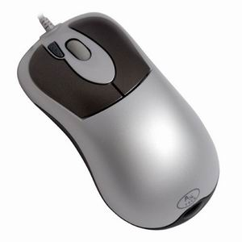
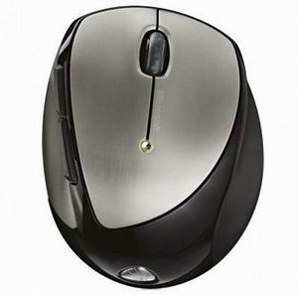
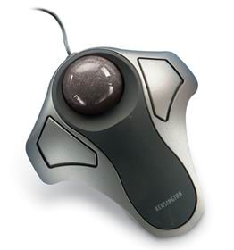
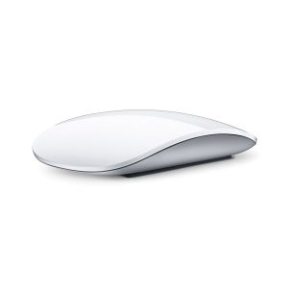
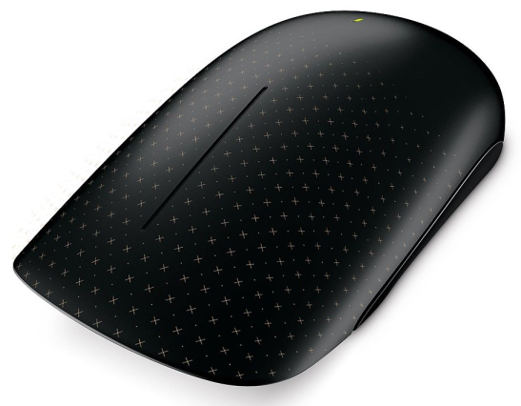
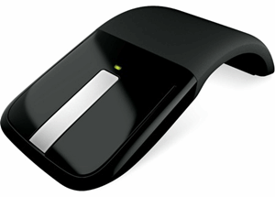
Устройства ввода графической и командной информации
Манипулятор типа «Мышь»
Стандартная «мышь» PS/2 или USB
порт, 3 кнопки + колесо прокрутки при
перемещении манипулятора его движение
отслеживается и отображается на экране.
Лазерная беспроводная «мышь» с
5 кнопками и 1 Гб флэшь памяти
Диапазон цен: 120 – 5000 руб.
Разумная цена: до 1000 руб.
Трекбол
Сенсорная Apple
Сенсорные мышки Microsoft

Slide 48
Устройства ввода графических данных:
Сканер - устройство для автоматического считывания и ввода в ПК текстов, графиков, рисунков, чертежей.
Файл, создаваемый сканером называется битовой картой.
Типы сканеров
ручные,
планшетные,
барабанные,
сканеры форм,
штрих-сканеры.
Планшетный сканер.
Принцип действия – луч света, отраженный от поверхности материала фиксируется специальными элементами (ПЗС) – приборы с зарядовой связью. Его устройство предусматривает перемещение сканирующей головки (линейка светодиодов) относительно оригинала с помощью шагового двигателя.

Slide 49
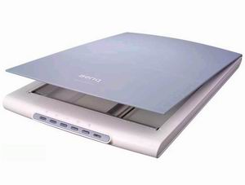
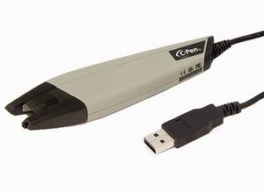
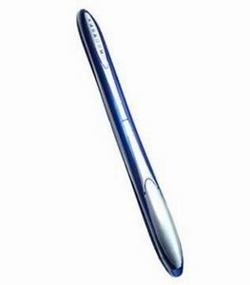
Сканеры
Планшетный сканер USB
Текстовый сканер USB. Ручка-сканер быстро отсканирует и тут же распознает печатный текст, цифры, банковские шрифты и одномерные штрих – коды.
Диапазон цен: 1200 – 2400 руб.
Разумная цена: до 6000 руб.
Ручной автономный сканер
с памятью на 100 страниц

Slide 50
Технические характеристики
Название товара | Cканер BenQ 5160C
Модель | 5160C
Спецификация
Интерфейс | USB 2.0
Максимальный формат | A4
Площадь сканирования | 214 х 294 мм (А4, Letter).
Разрядность внутр. | 48 bit
Разрядность внешн. | 48 bit
Оптическое разрешение | до 1200 x 2400 dpi
Тип сканирующего элемента | CIS
Кнопки управления | 5 кнопок быстрого запуска приложений на передней панели (быстрое сканирование в файл, программа распознавания текста, почтовая программа, копирование или отправка по факсу).
Драйвера | Windows XP/ ME/ 2000/ 98.
Питание | Питание осуществляется через USB: 5V, 500 mA.
Набор основных программ | Mirascan Scanner 6 Driver (PreSet Interface) MergeMagic Software Arcsoft PhotoImpression Arcsoft PhotoBase ABBYY FineReader Sprint (OCR) HanWang OCR (Chinese OCR) Adobe Acrobate Reader
Доп. информация

Slide 51
Основными параметрами планшетных сканеров является:
Разрешающая способность (dpi – dots per inch) количество точек на дюйм: от 600*1200 до 6400*9600. Стандарт 1200*2400
Тип подключения (USB, SCSI, IEEE1394)
Разрядность внутренней шины Достаточной глубиной цвета считается 48 бит – 16,8 млн. цветов.
Производительность – время сканирования различных объектов (по размеру и по качеству)
Формат сканера. Наличие дополнительных устройств и режимов типа ADF (автоподача сканируемого объекта) и дуплекса (автоматического переворачивания носителя на другую сторону).

Slide 52
Цифровые фотокамеры
Как и сканеры воспринимают графические данные с помощью ПЗС, объединенных в прямолинейную матрицу. Основной параметр – разрешающая способность, которая зависит от количества ПЗС. В настоящее время наилучшие модели имеют до 20 мил. пикселей. Фирмы: Olympus, Nikon, Minolta, Canon/ ZOOM до 7x.
Так как цифровые фотокамеры работают с объектами находящимися на различных расстояниях от ПЗС матрицы то существенную роль играет оптика для проецирования изображения.
Современные цифровые фотокамеры довольно легко создают и видеоизображения т.е. записывают изображение с частотой до 30 раз в секунду 640*480 пикселей. Режим Full HD: 1920 x 1080, 24 кадров/с, Режим HD: 1280 x 720, 30 кадров/с

Slide 53
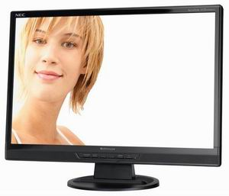
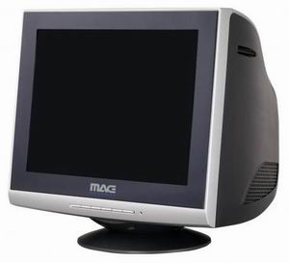
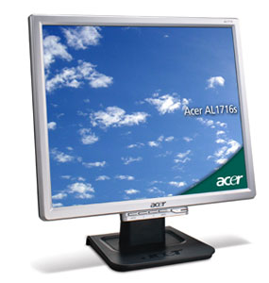
Устройства вывода информации Монитор
Устройство, предназначенное для ввода и вывода информации
Различают мониторы:
ЭЛТ (электронно-лучевой трубкой),
LCD (Liquid Crystal Dysplay) жидкокристаллические мониторы
сенсорные мониторы - устройство ввода-вывода информации.
Касание экрана фиксируется компьютером. Сенсорные мониторы пока весьма дороги и используются в малогабаритных (КПК, видеокамеры) устройствах или же в бизнес устройствах (справочные, система платежей и т.д.)
Монитор 22" NEC 22WMGX
15200 руб.
Монитор 17" Acer AL-1716Fs
6200 руб.
Монитор 17" MAG AH778
3500руб. (ЭЛТ)
Диапазон цен: 5000 – 105000 руб.
Разумная цена: до 15000 руб.

Slide 54
Основные параметры
Название товара | Монитор 19" Asus PG191
Модель | PG191
Особенности | Аудиосистема ASUS Power Bass System Встроенные динамики (2 х 5 Вт) и сабвуфер (15 Вт) Поддержка технологии SRS TruSurround XT (6.1-канальный звук) Встроенная веб-камера с разрешением 1.3 мегапикселя и возможностью вращения на 180 градусов Аналоговый (15-pin D-Sub) и цифровой (24-pin DVI-D) видеовходы Выход для микрофона (3.5 mm mini-jack) Выход на наушники (3.5 mm mini-jack) Аудиовход (3.5 mm mini-jack) Встроенный USB-хаб (3 порта USB 2.0) Сенсорные кнопки со световыми индикаторами для активации специальных режимов Мелодии включения/выключения Регулировка углов наклона (-5°/+25°) и поворота (от -60° до +60°) Возможность крепления на стену и удобной укладки проводов
Спецификация
Экран
Диагональ | 19 "
Величина зерна | 0.294 мм
Яркость | 300 кд/м²
Контрастность | 800:1
Углы обзора (гориз./верт.) | 160° / 160°
Разрешение рабочее | 1280 x 1024 pix
Время отклика | GTG - 2 мс

Slide 55
Основные параметры
Соотношение сторон | 5:4
Параметры экрана | Технологией ASUS Splendid Технология Trace Free Гарантия: ZBD (Zero Bright Dot)
Частоты
Интерфейсы, мультимедиа
Интерфейсы компьютерные | D-Sub, DVI
Встроенная веб-камера | 1.3 Mpix, поворот на 180°
Встроенные динамики | Есть
Наличие USB-хаба | Есть
Управление, особые свойства
Управление | Многоязыковые меню OSD Удобное управление с помощью клавиш Кнопки для активации специальных режимов
Соответствование требованиям | Сертификаты: Energy Star, UL/cUL, CB, CE, FCC, CCC, BSMI, Gost-R, C-Tick, VCCI, MIC, GreenASUS (RoHS compliance), WEEE
Пользовательские свойства
Угол наклона по верт. | -5°/+25°
Цвет корпуса | Серебристо-черный
Потребляемая мощность | Рабочий режим - 90 Вт Спящий режим - 2 Вт
Возм. крепления на стену | Есть
Крепление на стену: Тип VESA | VESA 100
Гнездо для замка Kensington | Есть
Доп. Информация Стоимость на 11.02.08 12600 руб.
Габариты (ШхВхГ) | 445 x 463 x 240 мм
Вес | 10,5 кг

Slide 56
Основные характеристики мониторов
Размер монитора по диагонали определяет пространство экрана. От 15” до 27” и более.
Разрешающая способность измеряется максимальным количеством точек (пикселей) размещающихся по горизонтали и вертикали на экране монитора.
Пример: 800 на 600 означает что по горизонтали размещается 800 точек, а по вертикале 600т.
Стандартное значение разрешающей способности мониторов: 1024 на 1280 - стандарт SVGA
Частота развертки показывает, сколько раз в секунду обновляется изображение на экране. Современные мониторы должны при разрешении 1024 на 768 поддерживать частоту 85 Гц. - стандарт SVGA
Для LCD мониторов важными характеристиками являются угол обзора и время послесвечения, яркость и контрастность, а также наличие дополнительных функций (USB HUB, динамики, камера)

Slide 57
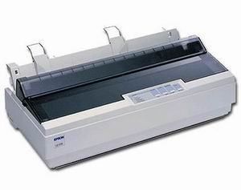
Принтер
Печатающее устройство для вывода информации на твёрдый носитель чаще всего - бумагу.
Матричные принтеры. Это простейшие печатающие устройства. Данные выводятся на бумагу в виде оттиска, образующегося при ударе цилиндрических стержней ("иголок") через красящую ленту. Качество печати матричных принтеров напрямую зависит от количества иголок на печатающей головке. Наиболее распространены 9 – игольчатые и 24 – игольчатые матричные принтеры. Успешно используются по настоящее время.
"+" низкая стоимость расходных материалов
"-" шум и низкая скорость печати.
Принтер Epson LX-1170 II
9 печатающих иголок
Стоимость на 11.02.08 - 9500

Slide 58
Струйные принтеры.
В струйных печатающих устройствах изображение на бумаге формируется при помощи пятен, образующихся при подаче капель красителя под давлением через специальные форсунки на бумагу. При движении головки по горизонтали распрыскиватели тонкими струйками наносят чернила на бумагу.
В настоящее время выпускаются только в цветном варианте - от 4 (обычный принтер) до 8 цветов (фото принтер) (чернильниц)
Наиболее высокое качество цветной печати.
"+" простота конструкции и низкая стоимость принтера.
"-" высокая стоимость расходных материалов.
Рекомендуется при небольших количествах печатных листов.

Slide 59
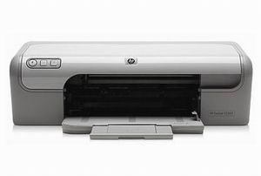
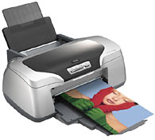
Струйные принтеры
Принтер HP DeskJet D2360
Стоимость на 11.02.08 – 1000 руб.
Принтер Epson Stylus Photo R800
Стоимость на 11.02.08 – 11000 руб.
Основные параметры
Название товара | Принтер Epson Stylus Photo R800
Модель | Stylus Photo R800 (C11C550021CR)
Формат | A4
Интерфейсы | USB, FireWire
Количество печатающих головок | 8
Используемые картриджи | C13T054140 - черный картридж - до 400 стр. (А4, 5% заполнение) C13T054840 - матовый черный картридж - до 400 стр. (А4, 5% заполнение) C13T054240 - голубой картридж - до 400 стр. (А4, 5% заполнение) C13T054440 - желтый картридж - до 400 стр. (А4, 5% заполнение) C13T054340 - пурпурный картридж - до 400 стр. (А4, 5% заполнение) C13T054740 - красный картридж - до 400 стр. (А4, 5% заполнение) C13T054940 - синий картридж - до 400 стр. (А4, 5% заполнение) C13T054040 - картридж с глянцем - до 400 стр. (А4, 5% заполнение)

Slide 60
Лазерные принтеры
Принцип работы: миниатюрный лазер включается и выключается млн. раз в секунду. При этом световой луч отражается от шестиугольного зеркала. Отраженный луч нейтрализует положительно заряженные участки поверхности печатающего барабана, формируется скрытое негативное изображение. Затем на барабан напыляется мелкий положительно заряженный порошок, который пристает только к нейтральным участкам. Когда отрицательно заряженная бумага входит в контакт с барабаном, порошок притягивает к ней и прилипает, создается нужное изображение. Изображение закрепляется на бумаге под действием тепла и давления. Когда изображение готово барабан нейтрализуется, очищается от порошка и перезаряжается для нового цикла печати.
"+" высокое качество так как отсутствуют точки луч лазера непрерывен, высокая скорость печати, низкая стоимость расходных материалов.
"-" высокая стоимость принтера, низкая цветопередача.

Slide 61
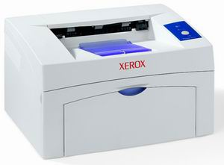
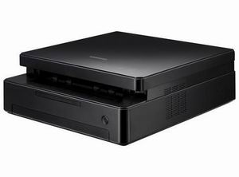
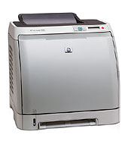
Лазерные принтеры
Принтер Xerox Phaser 3117
Стоимость на 11.02.08 – 3200 руб.
Принтер Samsung ML-1630
Стоимость на 11.02.08 – 6500 руб.
Принтер HP Color LaserJet 2600n
Стоимость на 11.02.08 – 11000 руб.
Формат | A4
Цветная печать | Есть
Технология печати | Технология однопроходной цветной лазерной печати Технология HP Imageret 2400, тонер Ultraprecise, технологии усиления контуров HP
Скорость печати | Монохром: до 8 стр/мин Цвет: до 8 стр/мин
Время вывода первой страницы | Монохром: до 20 сек Цвет: до 20 сек
Объем памяти | В комплекте: 16 Мб Максимальная: 16 Мб
Качество печати | 600 x 600 т/д с технологией Imageret 2400

Slide 62
МФУ
Офисная техника. Совмещающая сканер, принтер и копир, может добавляться факсимильный аппарат (ФАКС).
Делятся по типам в зависимости от способа печати и сканирования.
Дополнительные функции: ADF – автоматическая подача бумаги и Дуплекс – автоматическое переварачивание страницы при двусторонней печати.

Slide 63
Основные технические характеристики принтеров
Формат печати (А4, А3, Фото (10х15))
Разрешающая способность – количество выводимых точек на дюйм
Минимально: 200*150 – матричные, 600*600 – струйные и лазерные
Стандарт 600*600 – лазерные 2400*1200 - струйные
Максимум (струйные) 9600*2400
Скорость печати – страниц в минуту или секунд на страницу.
Стоимость эксплуатации (расходных материалов) По этой характеристике, например лазерный принтер примерно через 1,5-2 года эксплуатации становится дешевле струйного
Возможность работы с различными носителями (разного качества)

Slide 64
электронные карты памяти
Размер USB флэш накопителей может достигать 256 Гб
Карты памяти – 64 Гб
Основной недостаток – низкая скорость обмена данными. Однако переход на USB3, eSATA или IEEE1394 может существенно увеличить скорость работы таких устройств.

Slide 65
Модем
Устройство, предназначенное для обмена информацией между удаленными компьютерами по каналам связи. (Модулятор+ДЕМодулятор)
Принцип работы. Цифровые данные, поступают в модем из компьютера, преобразуются в нем с соответствии с избранным стандартом и направляются в телефонную линию. Модем-приемник, понимающий данный протокол, осуществляет обратное преобразовании (демодуляцию) и пересылает восстановление цифровые данные в свой компьютер.
К основным потребительским параметрам модема относится:
производительность (бит/с),
поддерживаемые протоколы,
шины интерфейса (ISA или PCI).
От производительности модема зависит объем данных, перерабатываемых в единицу времени.
От поддерживаемых протоколов зависит эффективность взаимодействия данного модема с другими модемами, от шинного интерфейса в настоящее время зависит простота установки и настройки, в будущем возможно и производительность.
Классифицируются преимущественно по способу передачи данных: оптические, ADSL, беспроводные и т.д.

Slide 66
Конец лекции АО
Лекция № 3 . Программное обеспечение
Закончить демонстрацию

